Slide 1
Kulturni dan
3. razred
april 2020

Slide 2
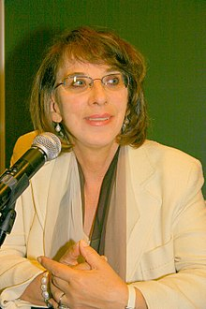
Svetlana Makarovič je vodilna slovenska pisateljica pravljic za otroke. Najprej je bila gledališka igralka, kasneje je postala svobodna književnica. Poleg pisanja poezije in proze se je uveljavila tudi v radijskih in lutkovnih igrah za otroke ter dramah za odrasle. Izvrstna slovenska pisateljica, pesnica, pevka, skladateljica in režiserka.

Slide 3
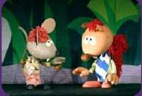
Njena odrska dela za otroke
Ali poznaš njene pravljične junake in pravljice? KDO JE TO?

Slide 4
To je SAPRAMIŠKA Po želji lahko: https://vimeo.com/187350816 (pogledaš LUTKOVNO PREDSTAVO) ali https://www.youtube.com/watch?v=bMxIWdiOC6I&lc=UgjX28RaeIkkOHgCoAEC (samo poslušaš PRAVLJICO)

Slide 5
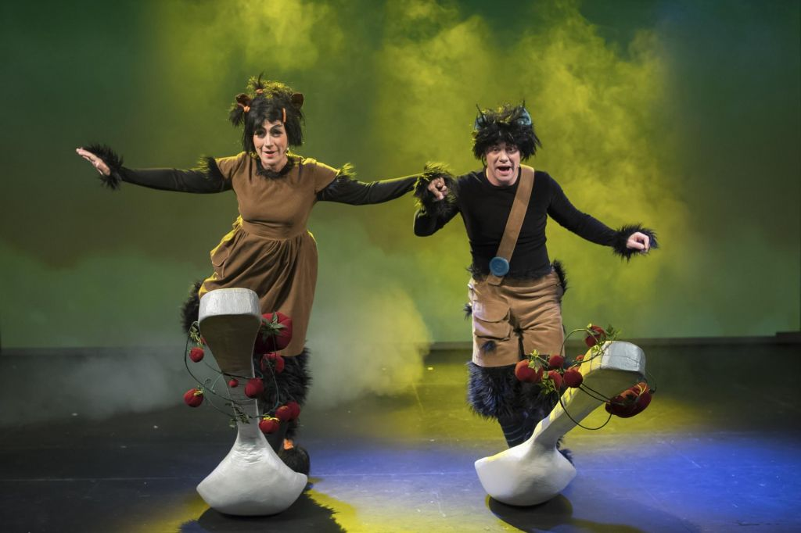
Mogoče prepoznaš junaka te pravljice?

Slide 6
To sta Kosovirja na leteči žlici

Slide 7
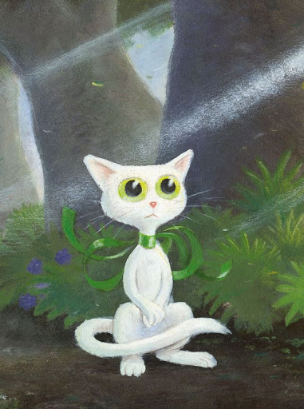
Pravljica govori o beli muci, ki je brez doma. Kljub težkemu življenju je ena najbolj veselih muc, kar jih je naokrog. Poznaš naslov pravljice?

Slide 8
To je pravljica TACAMUCA Če želiš, jo lahko poslušaš na spodnji povezavi.
https://www.youtube.com/watch?v=_TyNlu_sPJY

Slide 9
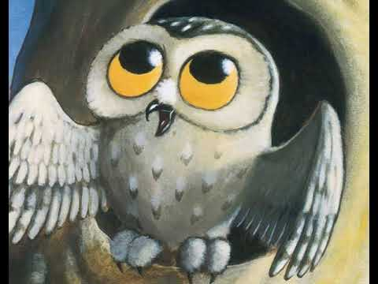
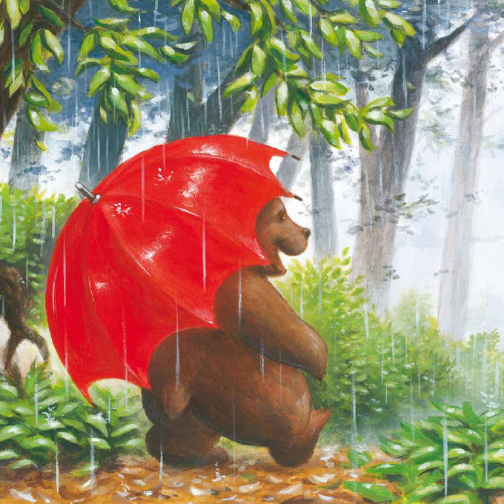
Te pravljice pa sigurno že poznaš. Povej naslove pravljic.

Slide 10
Sovica Oka – Nauči se zapeti njeno pesem ob posnetku: https://www.youtube.com/watch?v=qg3W1wuBiAw
Pod medvedovim dežnikom

Slide 11
Obvezen ogled gledališke predstave »Svetlana Makarovič: PEKARNA MIŠMAŠ«
https://www.youtube.com/watch?v=bdnxezRDB-0&feature=youtu.be

Slide 12
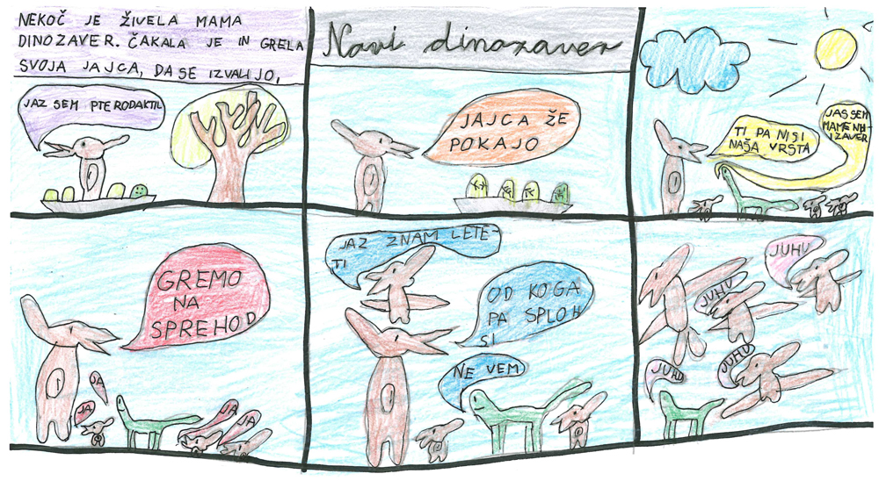
DEJAVNOST Likovno poustvarjanje predstave v obliki stripa (Ne pozabi na oblačke! Fotografije nastalih stripov mi pošlji po e-pošti.)

Slide 13
ZAKLJUČEK
Otrok mamo vpraša, kaj je to kultura, kdo se z njo ponaša? Le ta začudena obstane, saj resno jo vprašanje gane. Skromno mu obrazloži, in takole odgovori: kultura nas sprejme, ko se rodimo, raste z nami, ko se igramo, hodimo v šolo, v službo hitimo. | Ko smo veseli, z nami se smeje, ko žalostni smo, nam dušo ogreje, pesmi in knjige nam piše, slike nariše, les obdeluje, kamen oblikuje, pravljice bere, solze izpere, se z lutkami igra, iz ekrana se smehlja… (Ida Semenčič)

